Slide 1


Uniwersytet Trzeciego Wieku
Uniwersytetu Rzeszowskiego
Danuta Kamieniecka-Przywara – prezes Zarządu UTW-UR

Slide 2
Jak powstało Porozumienie Podkarpackich UTW.
Ideę Instytucji zrzeszającej środowisko słuchaczy UTW Regionu jako Podkarpackie Centrum Konferencji zainicjowała Pani OTYLIA PIECHOWSKA Kanclerz Łańcuckiego Uniwersytetu Trzeciego Wieku w 2007 r.
Idea ta dojrzewała do realizacji na Forum Podkarpackich UTW pt.„Wartości w dialogu pokoleń” dnia12 maja 2012 r. w Instytucie Muzyki UR. Obecnych 16 UTW podjęło dyskusję nad utworzeniem Porozumienia Podkarpackich UTW.

Slide 3
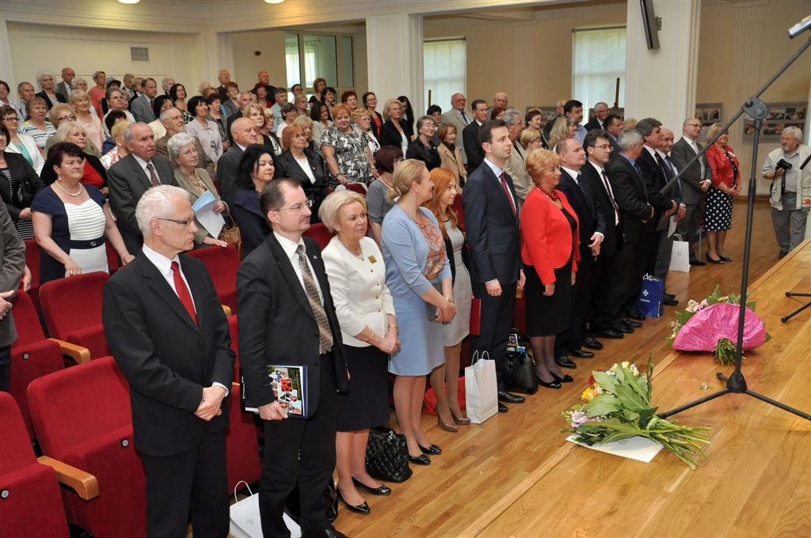
.
Na Jubileuszu XXX – lecia Uniwersytetu Trzeciego Wieku UR
w sali Wydziału Muzyki UR 20 maja 2014 r. odbyła się
uroczysta Konferencja z udziałem znakomitych gości oraz
delegacji UTW z Regionu. Na wspólnej kolacji podpisano
DEKLARACJĘ utworzenia Porozumienia Podkarpackich UTW.

Slide 4
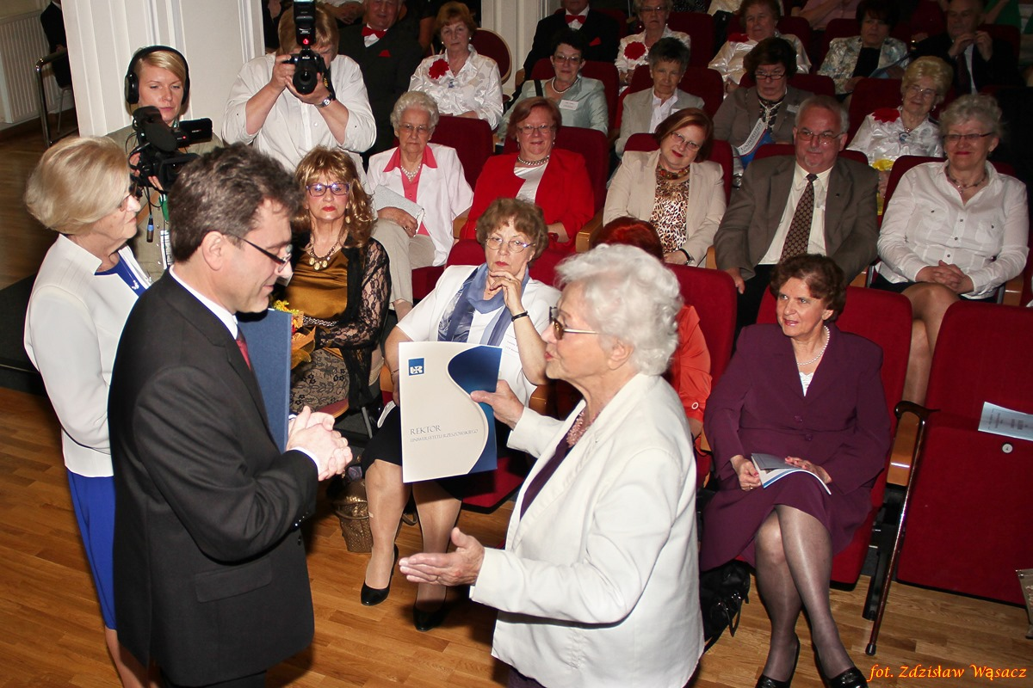
Założycielka UTW w Rzeszowie w 1983 r Genowefa Kruczek – Kowalska przyjmuje gratulacje od Prorektora ds. Studenckich i Kształcenia dr hab. prof. UR Wojciecha Walata

Slide 5
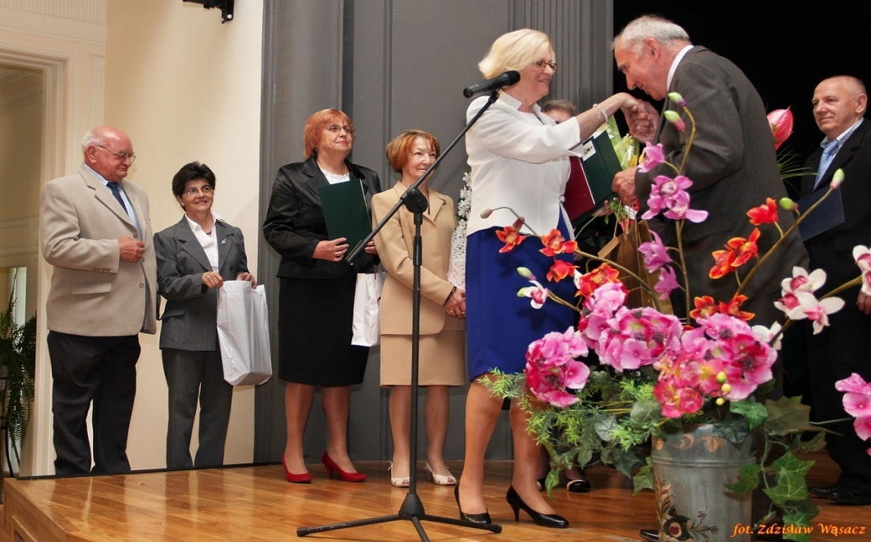
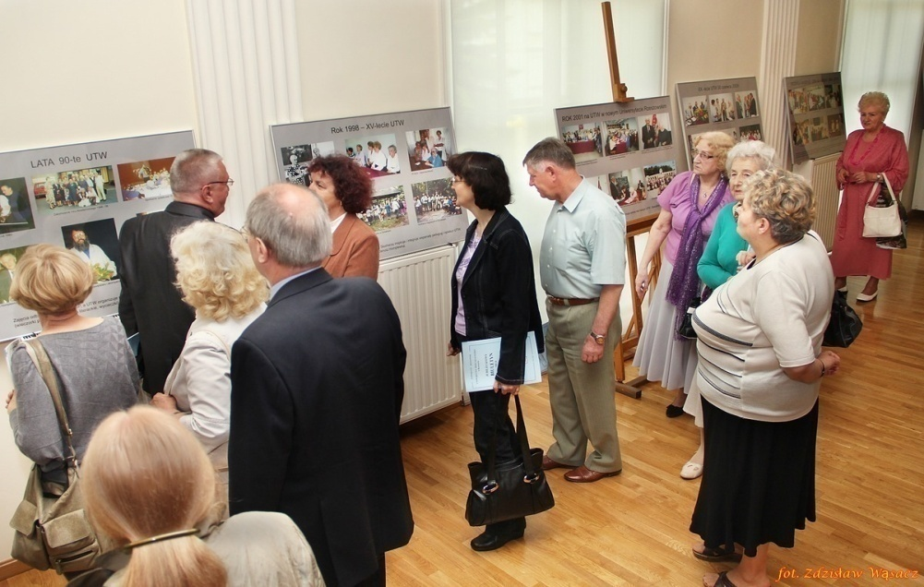
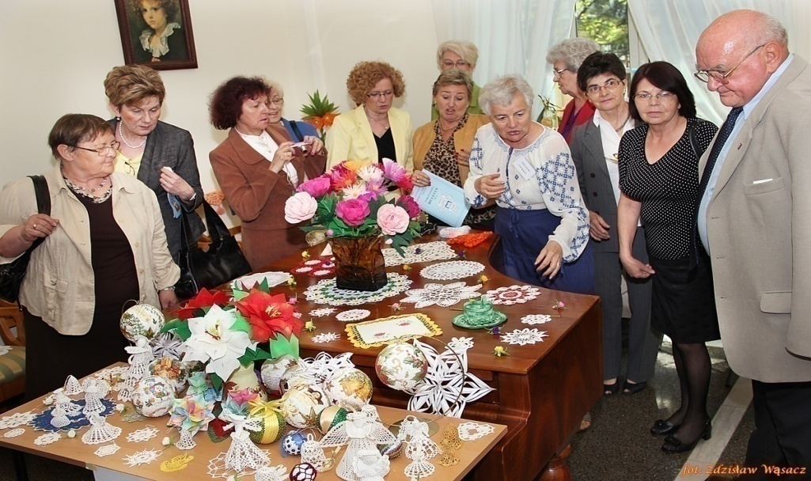
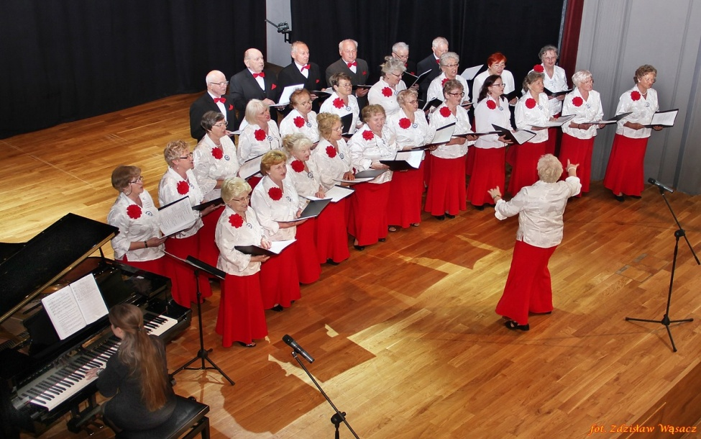

Slide 6
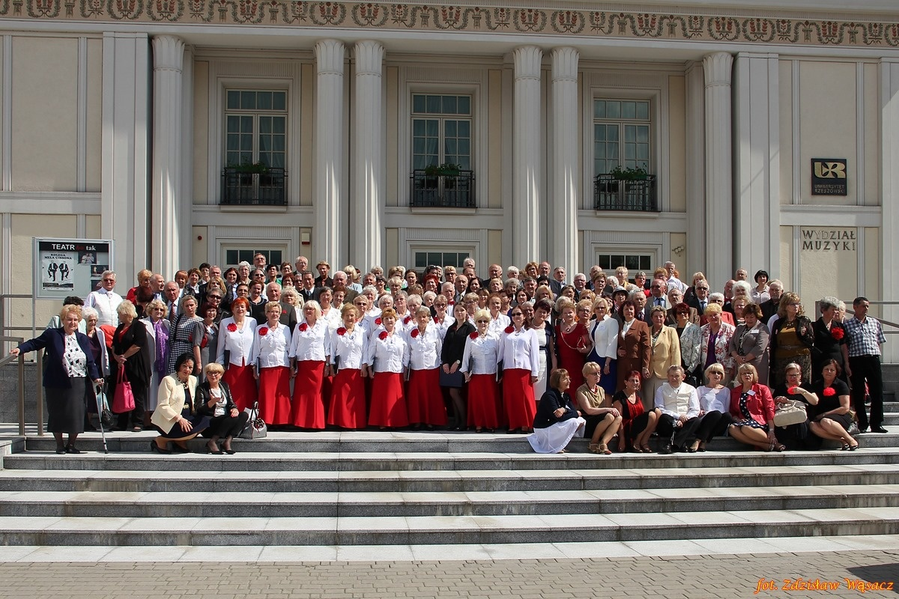
Uczestnicy Konferencji przed Instytutem Muzyki UR

Slide 7
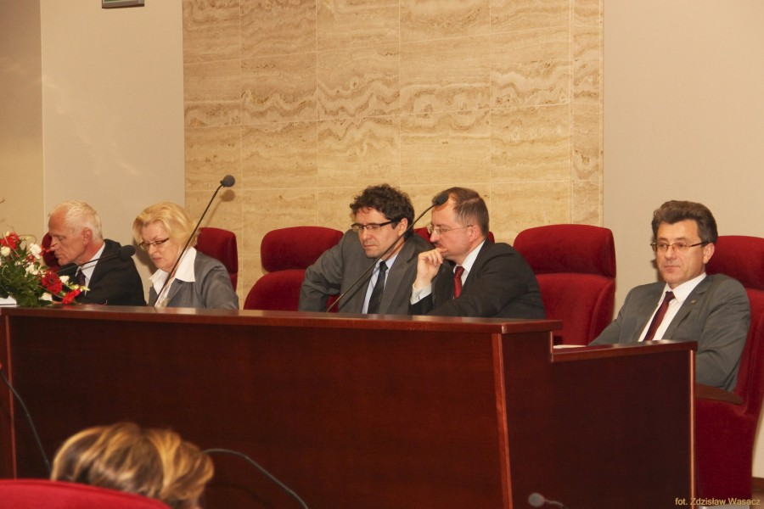
29.10.2014 r. odbyła się Konferencja „Wspólny głos Podkarpackich UTW” w Urzędzie Marszałkowskim z udziałem 16 UTW z regionu – nastąpiło ukonstytuowanie się Porozumienia Podkarpackich UTW.
Od lewej: Andrzej Dec – Rada Miasta, Danuta Kamieniecka – Przywara – Przewodnicząca PPUTW, Bogdan Romaniuk – Urząd Marszałkowski, Waldemar Szumny – Rada Miasta i prof. Wojciech Walat – Prorektor UR ds. Studentów i Kształcenia

Slide 8
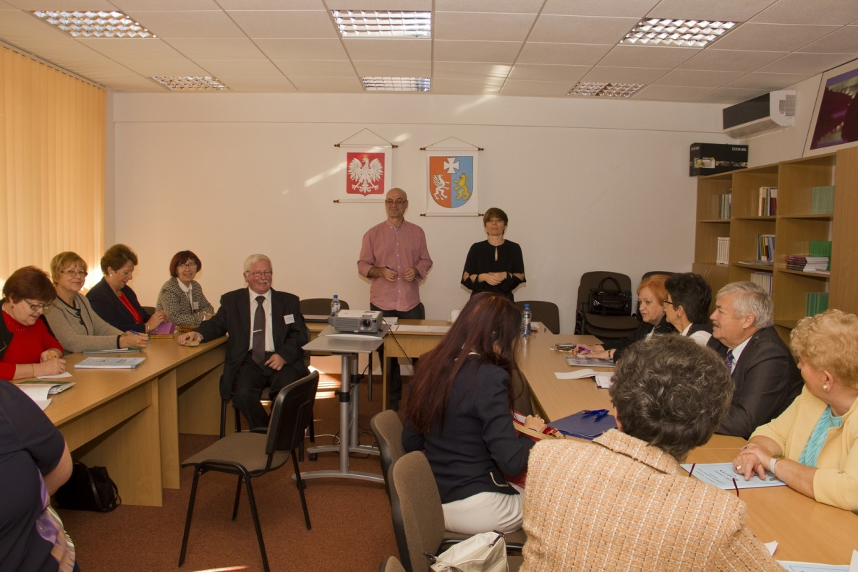
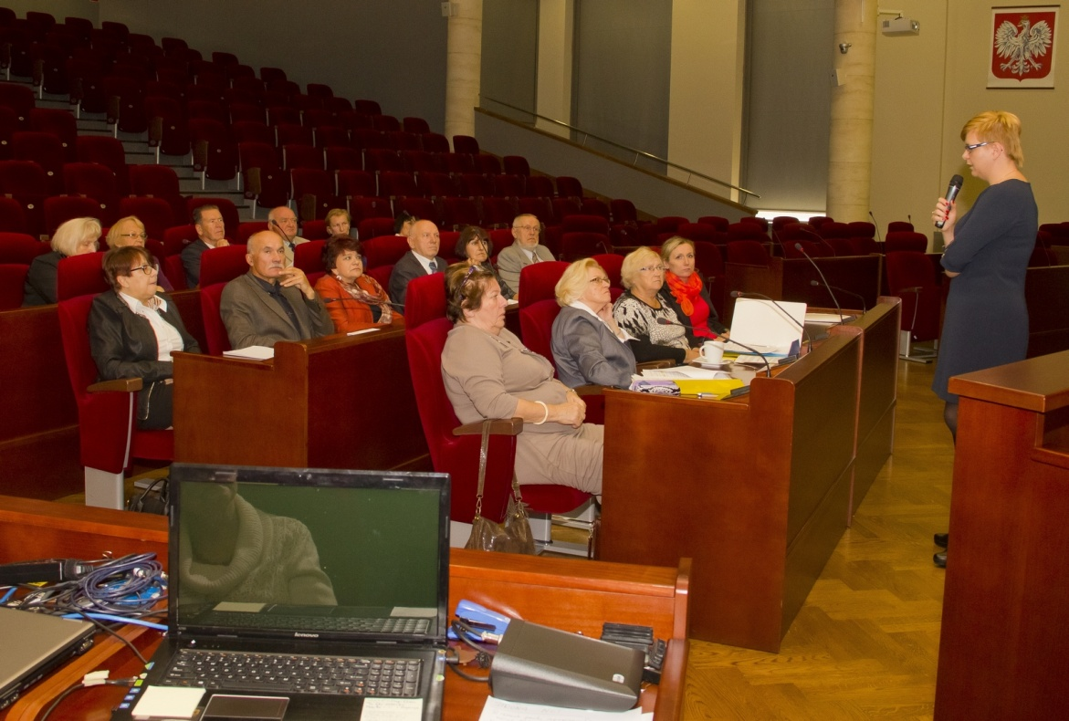
Szkolenie uczestników i dyskusja nad Statutem

Slide 9
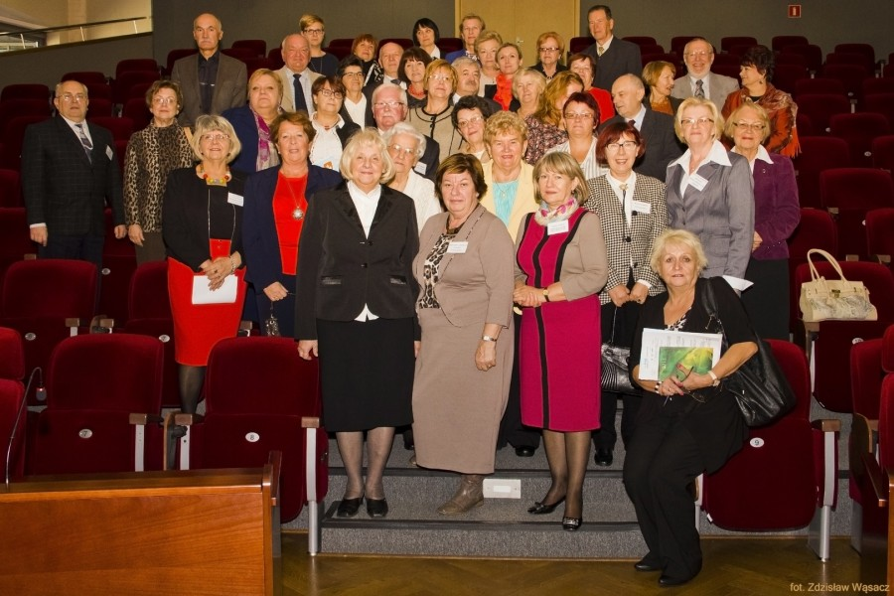
Delegacje UTW z Regionu, które podpisały Porozumienie Podkarpackich UTW

Slide 10
Współpraca UTW w ramach PPUTW - przykłady:
- wymiana doświadczeń w trakcie spotkań, konferencji
- wspólne imprezy sportowe, rajdy, piknik: UTW Łańcut, UTW Krosno, UTW Tarnobrzeg,
- występy zespołów w innych UTW: chór UTW – UR „Cantilena” w Jaśle, zespół Teatralno - Kabaretowy z UTW z Mielca w Rzeszowie (2x), kabaret „Entuzjaści” z Krosna w Rzeszowie (2x), Dzień Łańcucki w Mielcu,
- Przeglądy Twórczości Zespołów Artystycznych Seniorów w Stalowej Woli – występy chórów UTW,
- wymiana informacji o wykładowcach i ciekawych wykładach
- wspólny udział w projektach (foto – Łańcut, Rzeszów)
- przekazywanie informacji o ważnych wydarzeniach, konferencjach i projektach
- udział 6 UTW w projekcie „Wsparcie UTW” Ministerstwa Nauki i Szkolnictwa Wyższego 2017 r.

Slide 11
Współpraca UTW w ramach PPUTW - przykłady:
19.02.2015r. odbyła się Jubileuszowa Konferencja Podkarpackich UTW „40- lat ruchu UTW w Polsce” – Łańcut ( udział 17 delegacji UTW z regionu – spotkanie członków Porozumienia w obecności Prezes OFS UTW Wiesławy Borczyk)
- 30.04.2015r. odbyła się Sesja Naukowa „ 650 lat Jasła – historia, tradycja, współczesność” organizowana przez UTW Jasło w Podkarpackiej Szkole Wyższej (11 delegacji UTW z Porozumienia + delegacja z Bardejowa)
- 20.10.2017 r w Instytucie Muzyki UR odbyła się Konferencja Podkarpackich UTW z udziałem Senatora prof. Aleksandra Bobko, na której reprezentanci Porozumienia przyjęli program dalszych wspólnych działań oraz wybrali nową Przewodniczącą Małgorzatę Cisek – Kozieł.

Slide 12
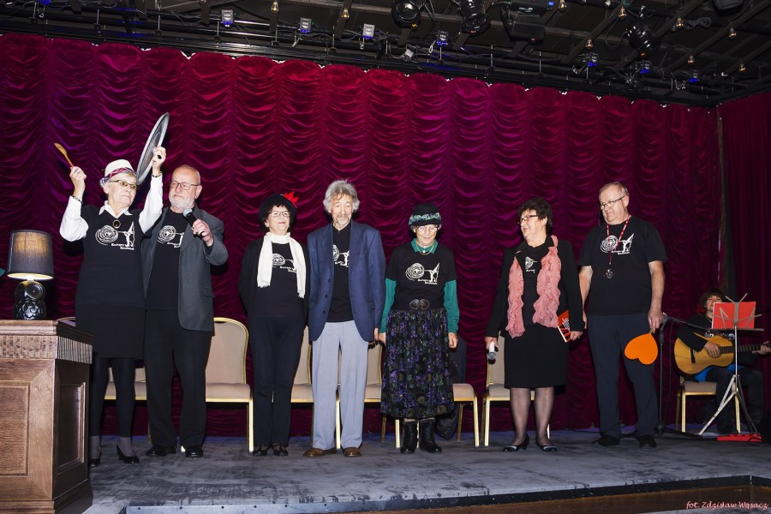
25.11.2015 r.- Kabaret „ENTUZJAŚCI” z UTW Krosno na Pasowaniu nowych słuchaczy UTW - UR

Slide 13
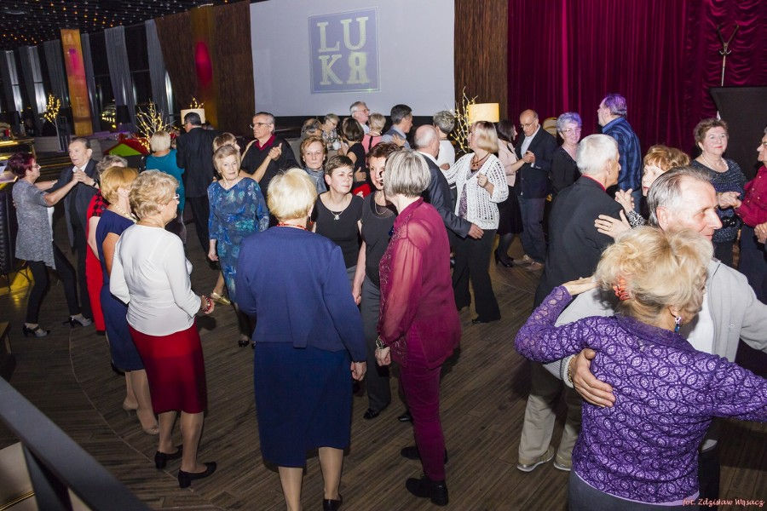
25.11.2015 r.- Zabawa integracyjna słuchaczy UTW-UR oraz gości z Krosna w LUKR-sze

Slide 14
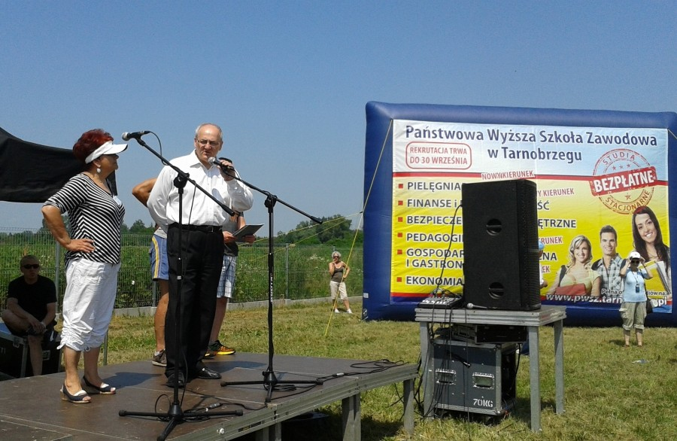
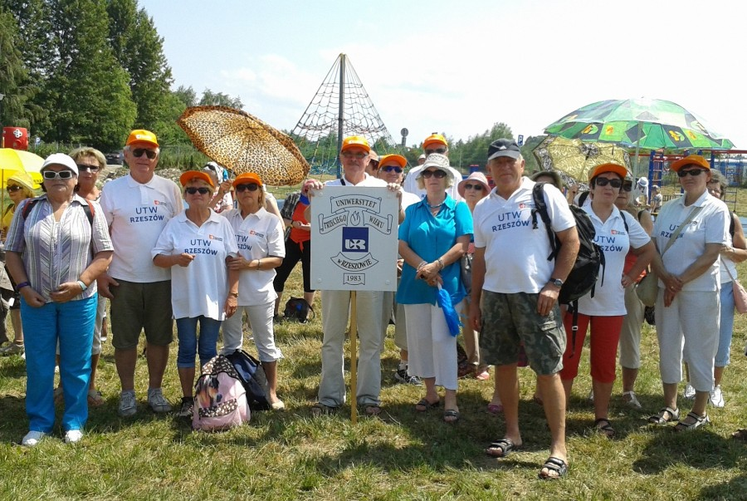
W dniu 23.06. 2016 na zaproszenie UTW Tarnobrzeg, odbył się wspólny piknik nad Jeziorem Tarnobrzeskim.

Slide 15
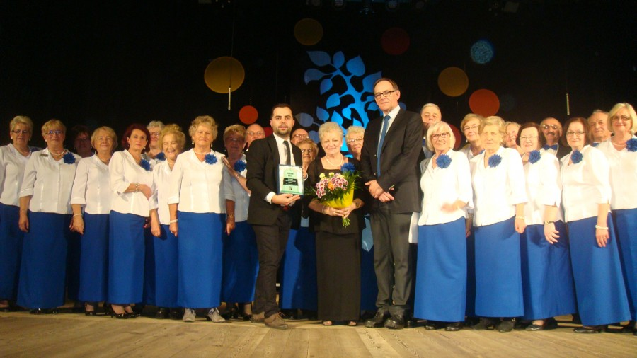
Chór „Cantilena" UTW –UR zdobył Grand Prix na
III Przeglądzie Twórczości Artystycznej Seniorów w Stalowej Woli - 1.10.2016 r.

Slide 16
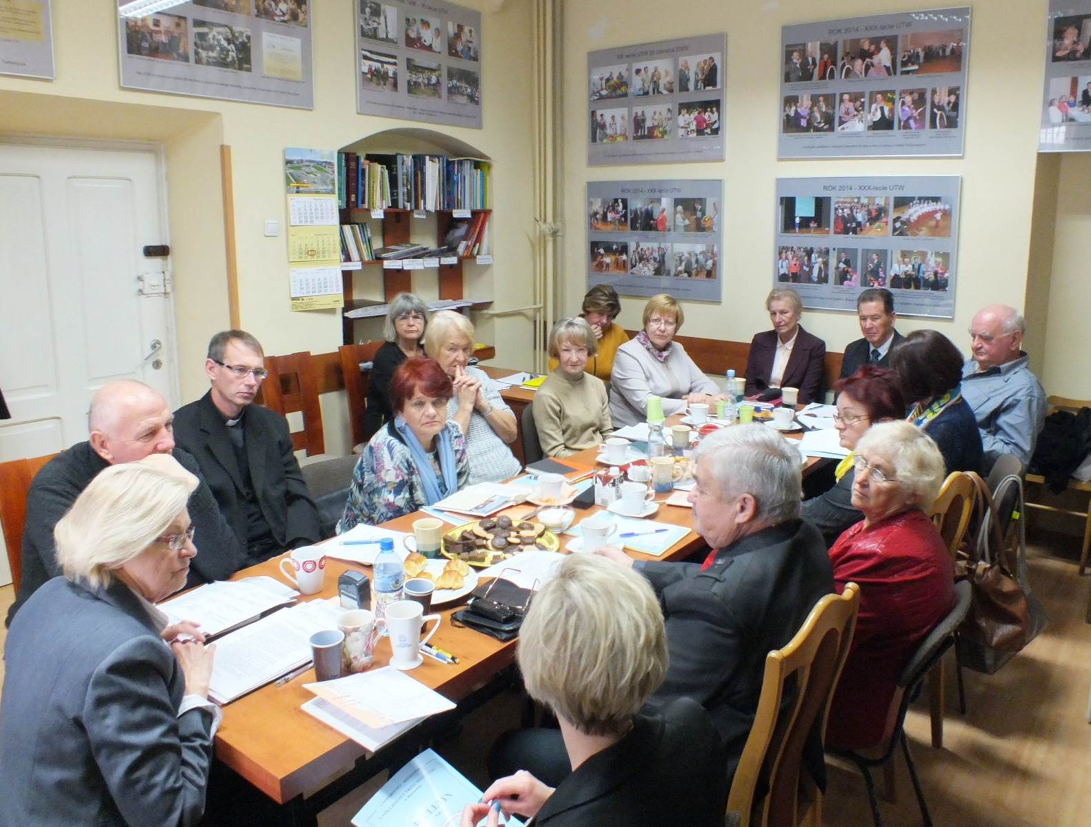
22.10.2016 r.- Zebranie Plenarne 13 delegacji Porozumienia Podkarpackich UTW w biurze UTW-UR

Slide 17
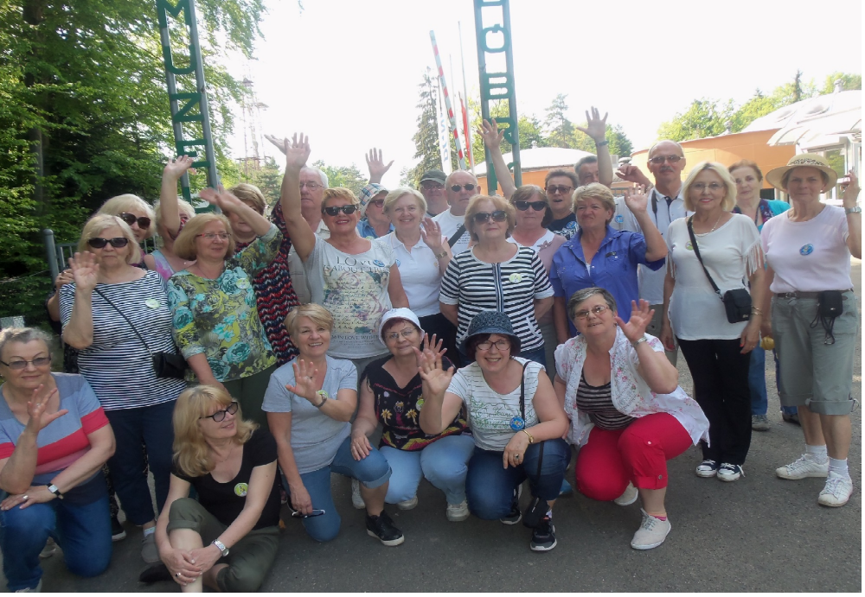
19 maja 2017 r. - VII Podkarpacki Rajd Starszaków „Bóbrka 2017” organizowany przez UTW Krosno – udział wszystkich UTW z Podkarpacia

Slide 18
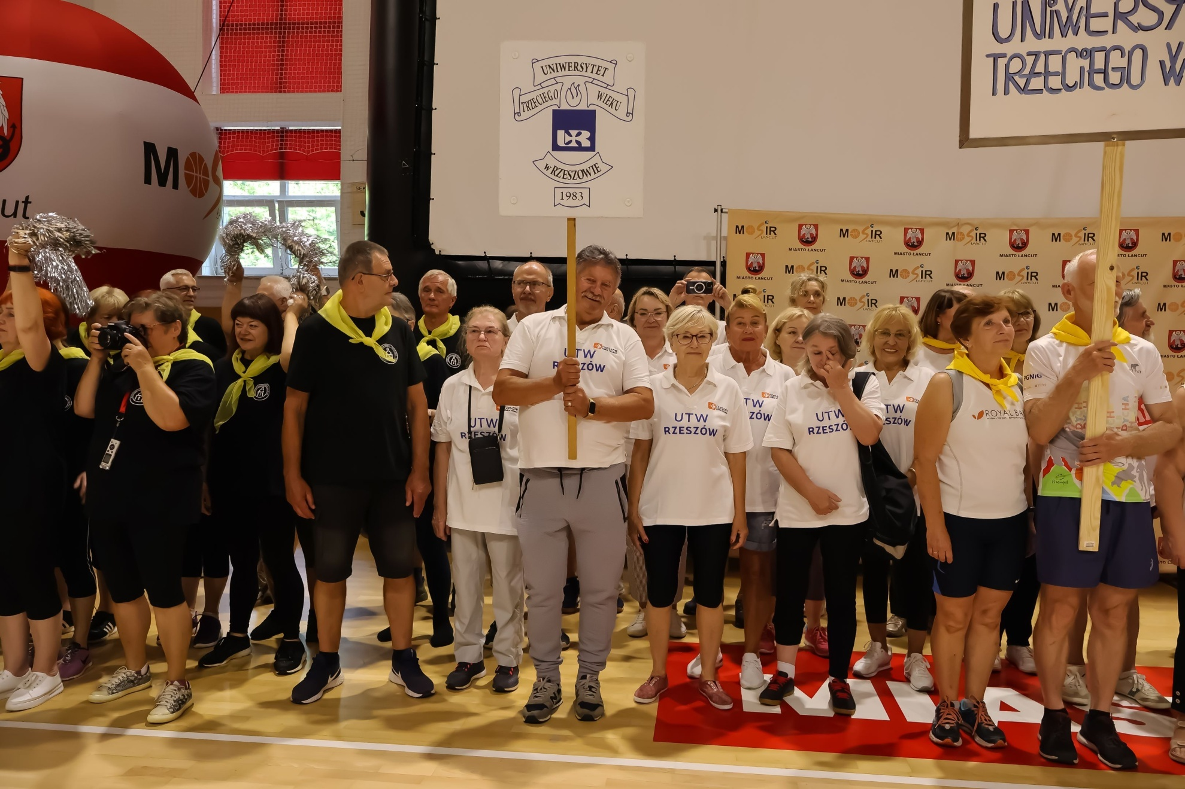
Spartakiada Seniorów w Łańcucie -22.06.2024 – drużyna UTW UR

Slide 19
„Pasja, profesjonalizm, kreatywność – drogą rozwoju UTW” projekt Wydziału Pedagogicznego UR w programie „Wsparcie Uniwersytetów Trzeciego Wieku” Ministerstwa Nauki i Szkolnictwa Wyższego - r.ak.2016/2017.
Projekt objął 6 Uniwersytetów Trzeciego Wieku: Jasielskie
Stowarzyszenie UTW, Krośnieński UTW, Mielecki UTW,
Stowarzyszenie Łańcucki UTW, UTW Diecezji Rzeszowskiej
oraz UTW Uniwersytetu Rzeszowskiego.
W każdym z tych UTW zrealizowano: 7 wykładów, 2 seminaria,
2 warsztaty po 30 godzin (fotograficzne, malarskie, teatralne).
Projekt miał za zadanie poszerzenie oferty UTW, rozwój
zainteresowań słuchaczy, pobudzenie aktywności
intelektualnej i kulturalnej oraz integrację środowiska.
Wydano BIULETYN w kolorze w formacie A4 obejmujący
różnorodne działania wszystkich UTW w tym projekcie.

Slide 20
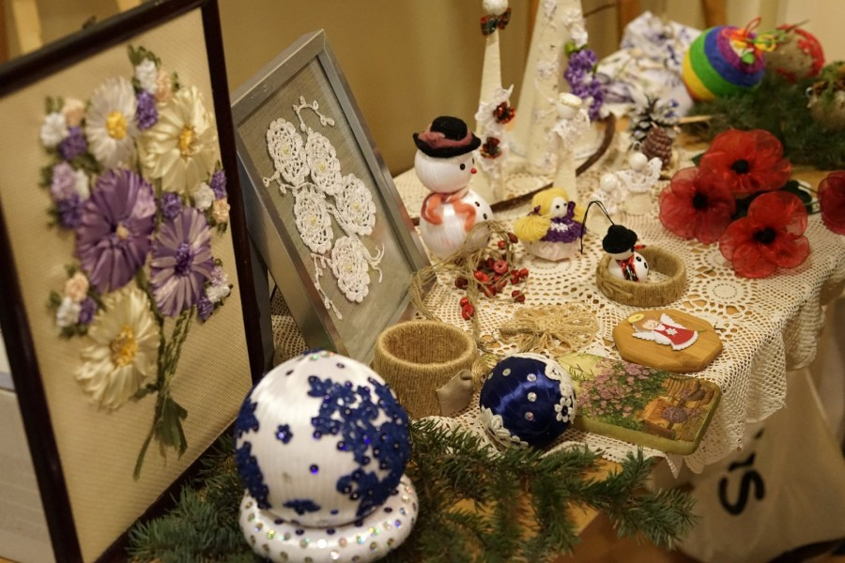
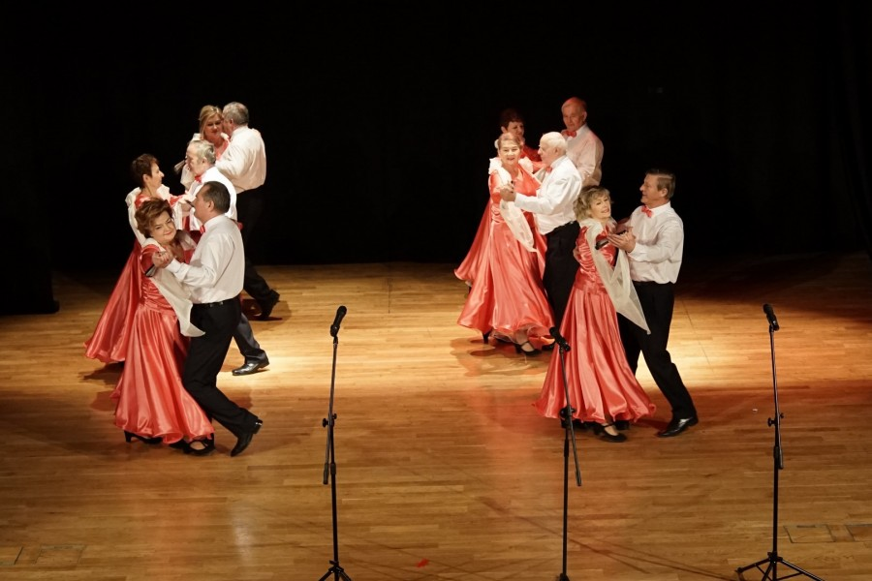
Rękodzieło UTW z JASŁA
Grupa taneczna GRACJA UTW z Mielca

Slide 21
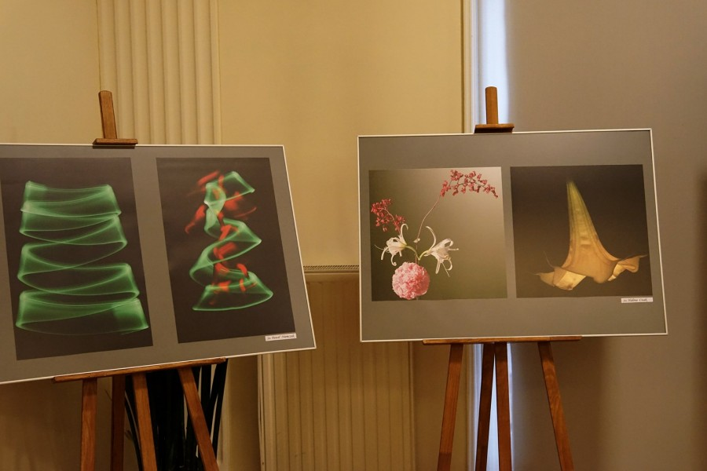
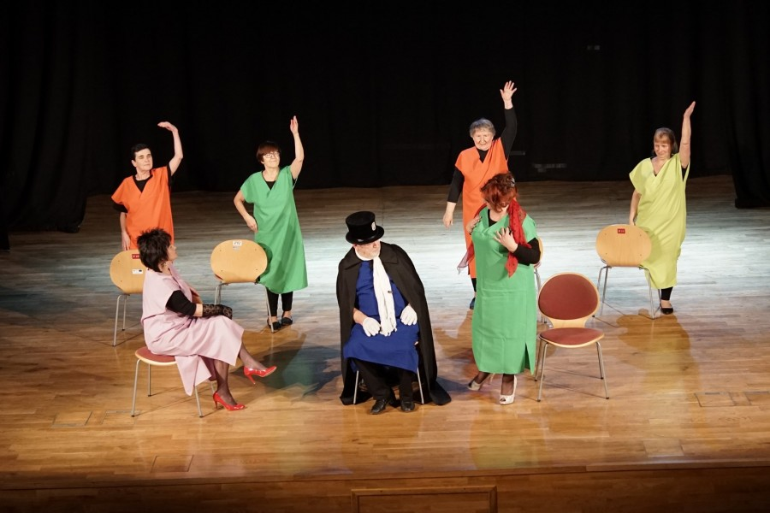
Fotografia kreacyjna UTW UR
Grupa teatralna
UTW UR

Slide 22
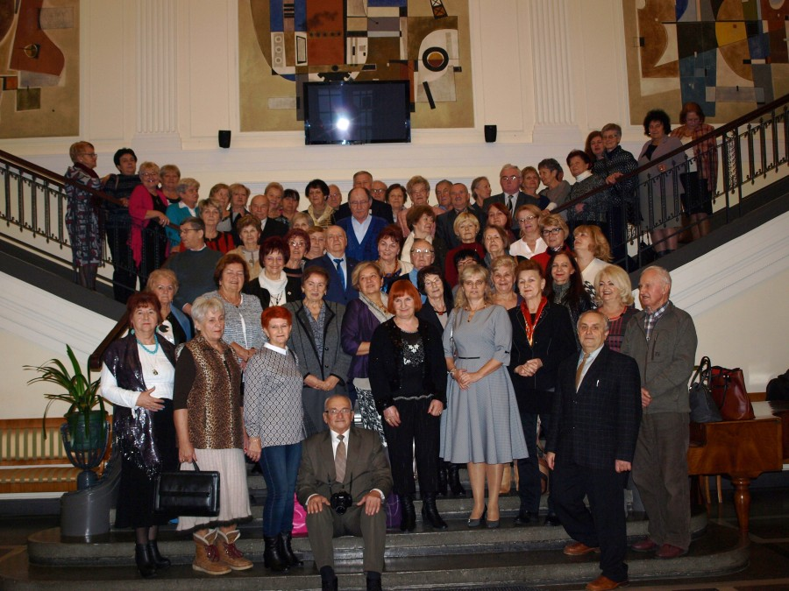
22.11. 2017 r. – spotkanie naukowo – szkoleniowe Liderów Podkarpackich UTW w Wydziale Muzyki UR – podsumowanie projektu „Wsparcie UTW” MNiSW

Slide 23
Współpraca UTW w ramach Porozumienia Podkarpackich UTW - przykłady:
Jubileusze w poszczególnych UTW połączone
z ciekawymi Konferencjami, zapoznaniem się z szeroką działalnością edukacyjną i artystyczną każdego UTW oraz bardzo sympatycznymi spotkaniami integracyjnymi:
- Jasło - 8.06.2017 r.
- Sanok - 20.06.2017 r.
- Przemyśl - 22.06.2017 r.
- Tarnobrzeg - 25.09.2017 r.
- Łańcut - 5.10. 2017 r.
- Mielec - 19.10.2017 r.

Slide 24
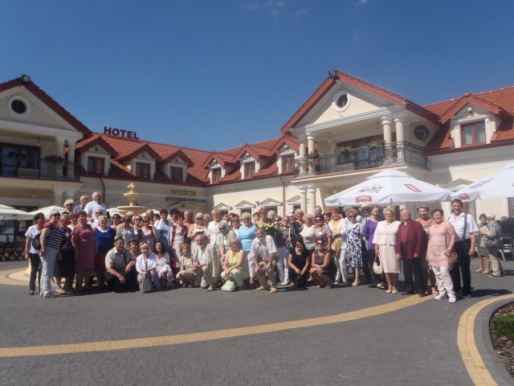
Jubileusz 10 lecia UTW w Przemyślu

Slide 25
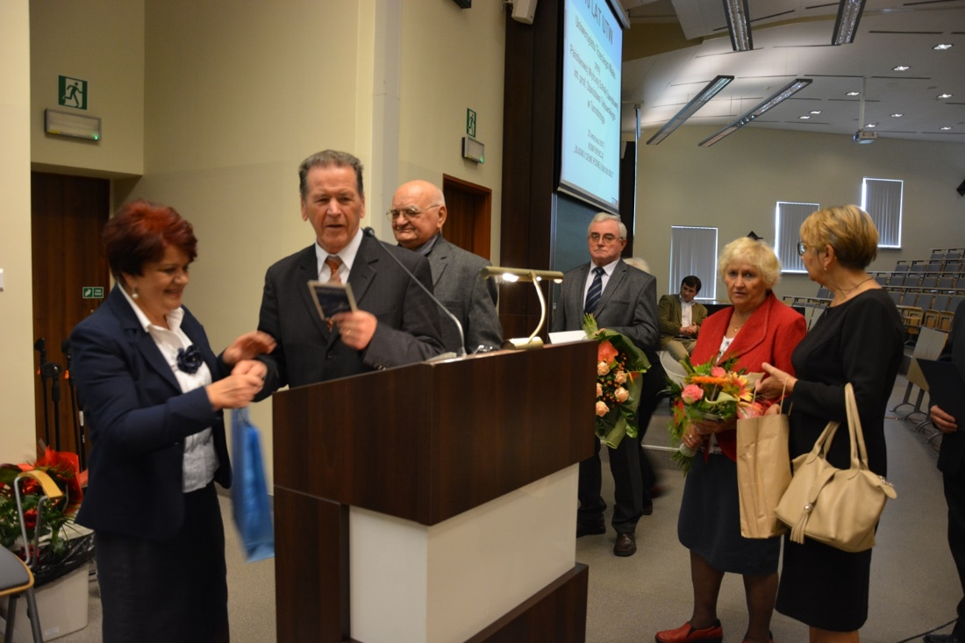
Jubileusz 10 lecia UTW w Tarnobrzegu

Slide 26
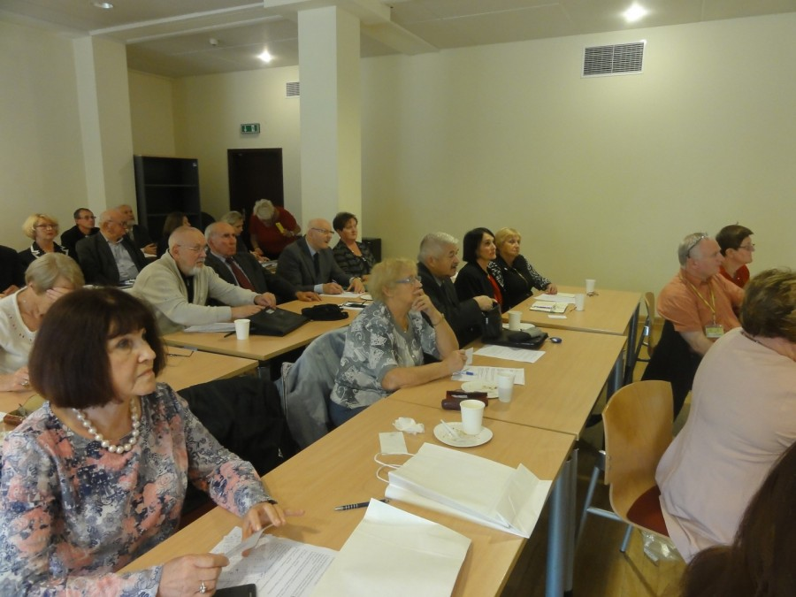
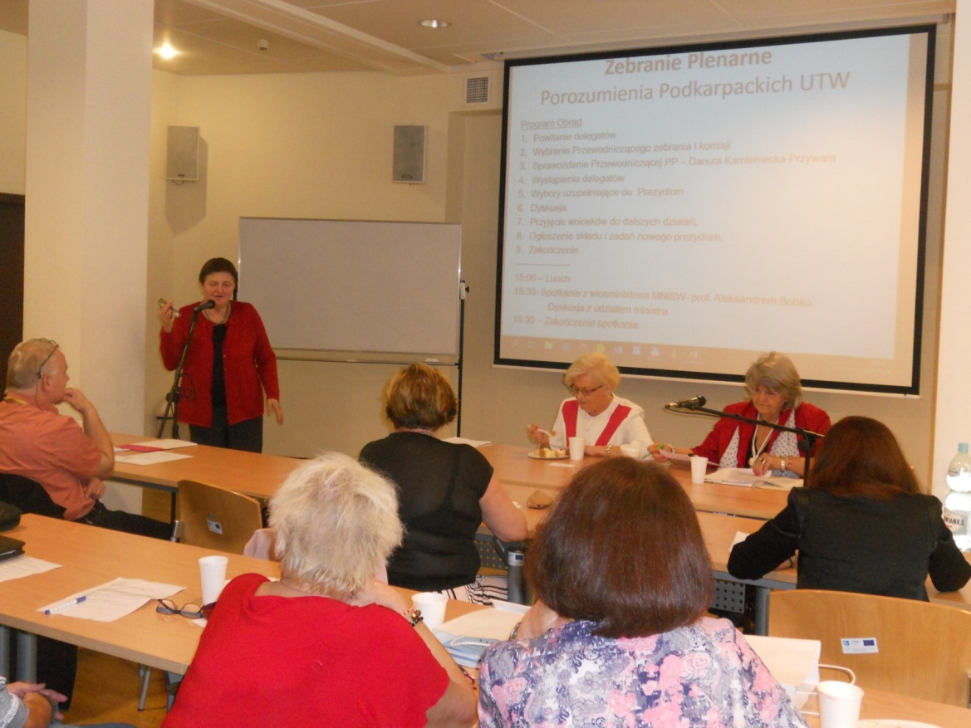
20.10.2017 r. w Instytucie Muzyki UR odbyła się Konferencja Podkarpackich UTW z udziałem Senatora prof. Aleksandra Bobko, na której reprezentanci Porozumienia przyjęli program dalszych wspólnych działań oraz wybrali nową
Przewodniczącą Małgorzatę Cisek – Kozieł.

Slide 27
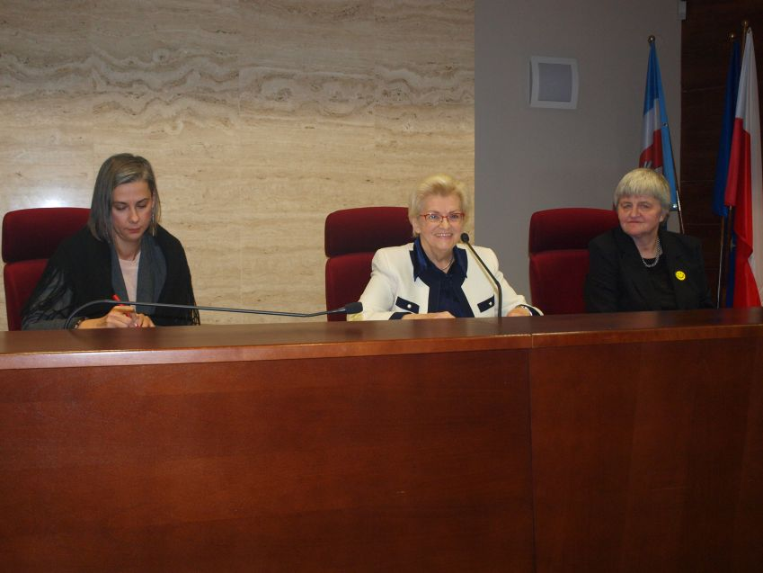
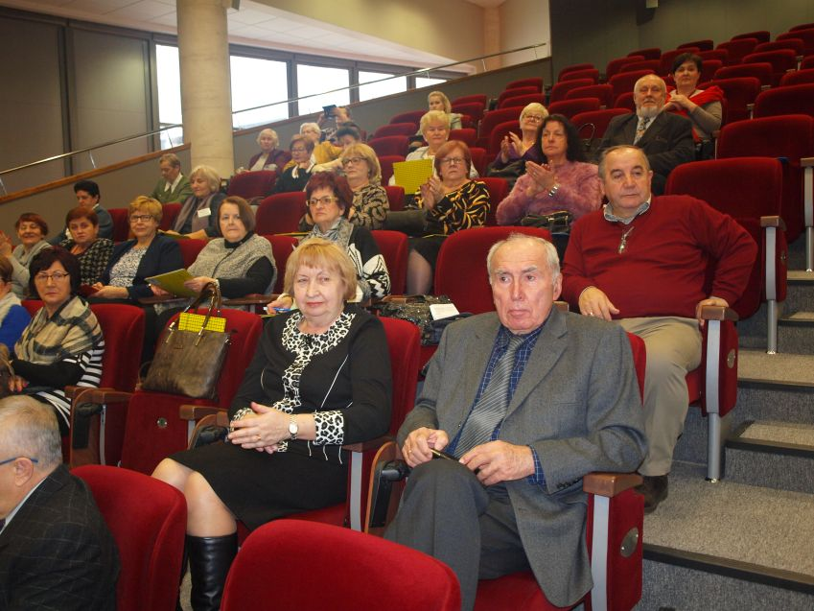
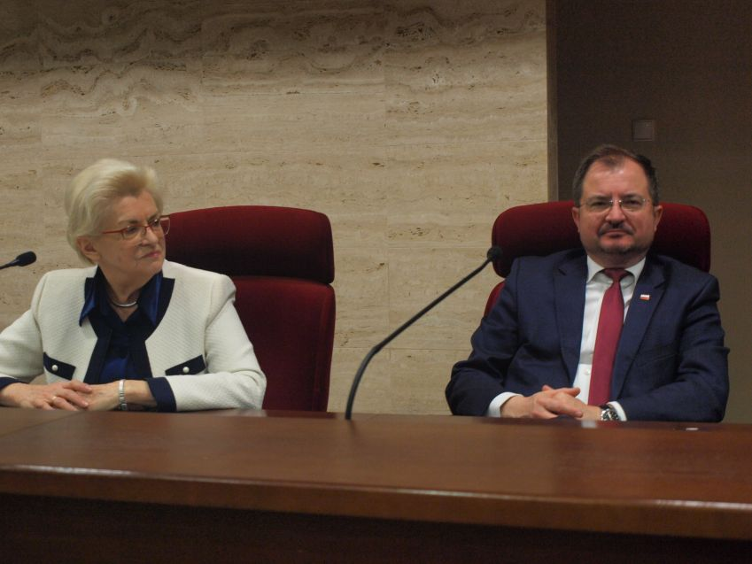
Konferencja Porozumienia Podkarpackich UTW 14.12.2018 w Urzędzie Marszałkowskim z udziałem Waldemara Szumnego.

Slide 28
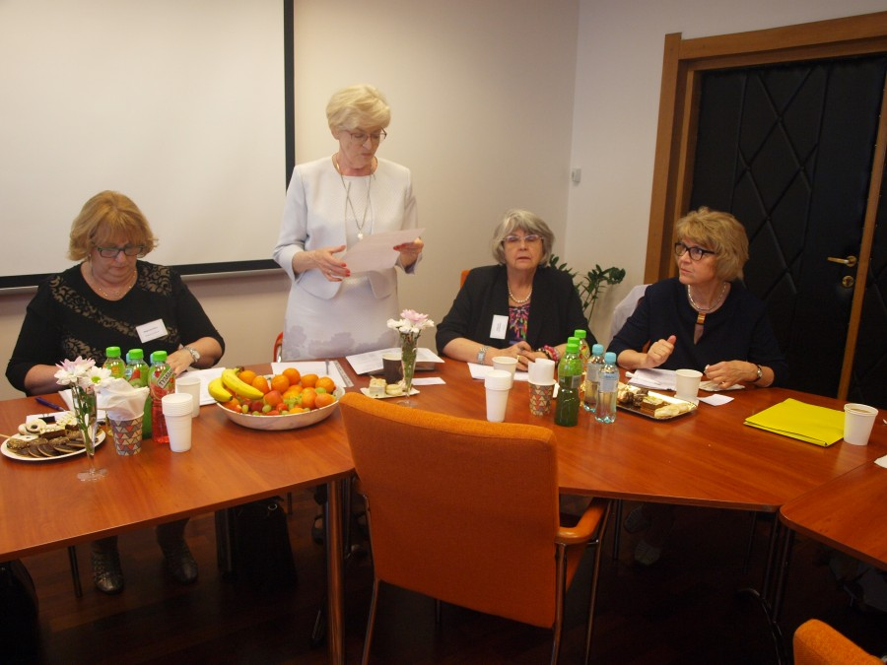
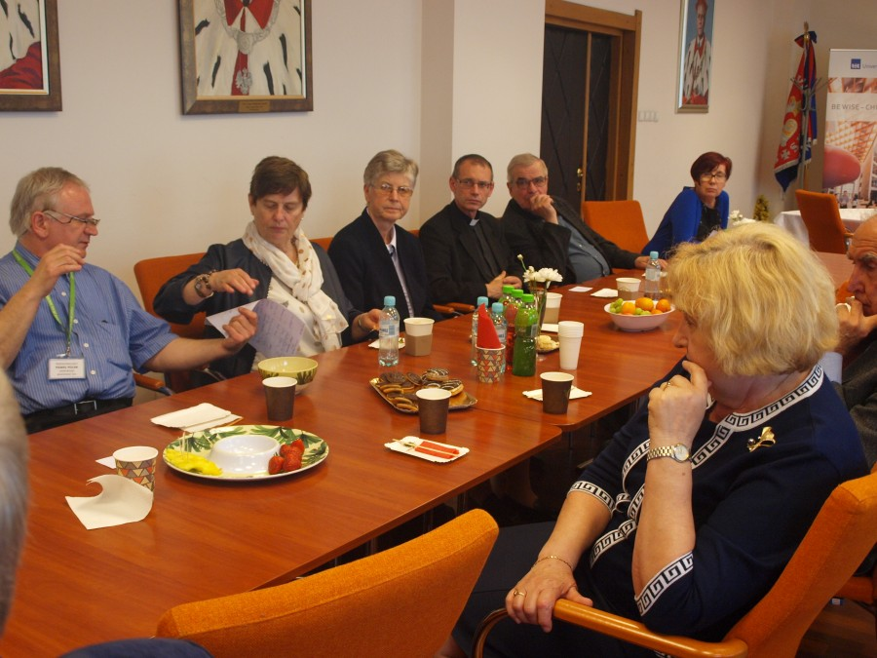
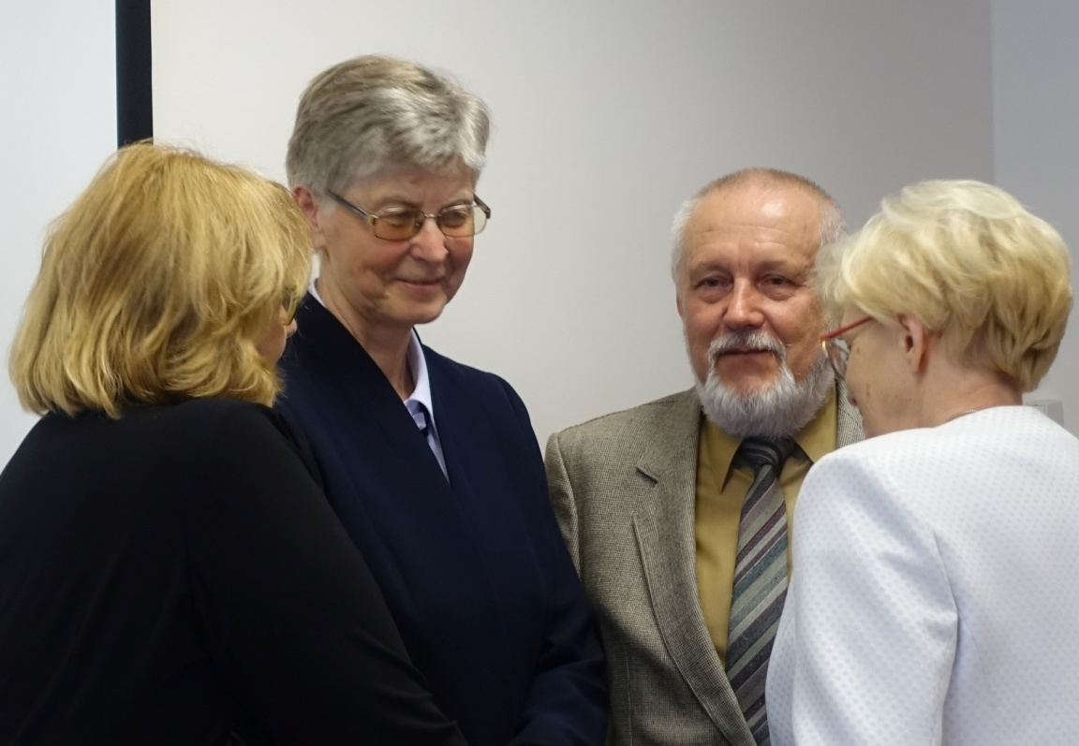
21 maja 2019 r. przy okazji 35 lecia UTW UR odbyło się Forum Porozumienia Podkarpackich UTW, na którym nastąpił wybór na Przewodniczącą Porozumienia - Danutę Wojnar -Płazę

Slide 29
Przy okazji obchodów 10 lecia Akademii 50+ Wyższej Szkoły Informatyki i Zarządzania w Rzeszowie 24.11.2021r. odbyło się Spotkanie Podkarpackich UTW zorganizowane przez Małgorzatę Cisek – Kozieł w celu:
1. Omówienia działania Podkarpackich UTW w czasie pandemii COVID 19, podzielenie się informacjami jakie działania były podejmowane w poszczególnych UTW w tym trudnym dla seniorów czasie,
2. Wspólne zastanowienie się, co zrobić aby zapobiec marginalizacji seniorów i aby nie stracić słuchaczy .
Uczestniczyło 6 delegacji z UTW Podkarpacia.

Slide 30
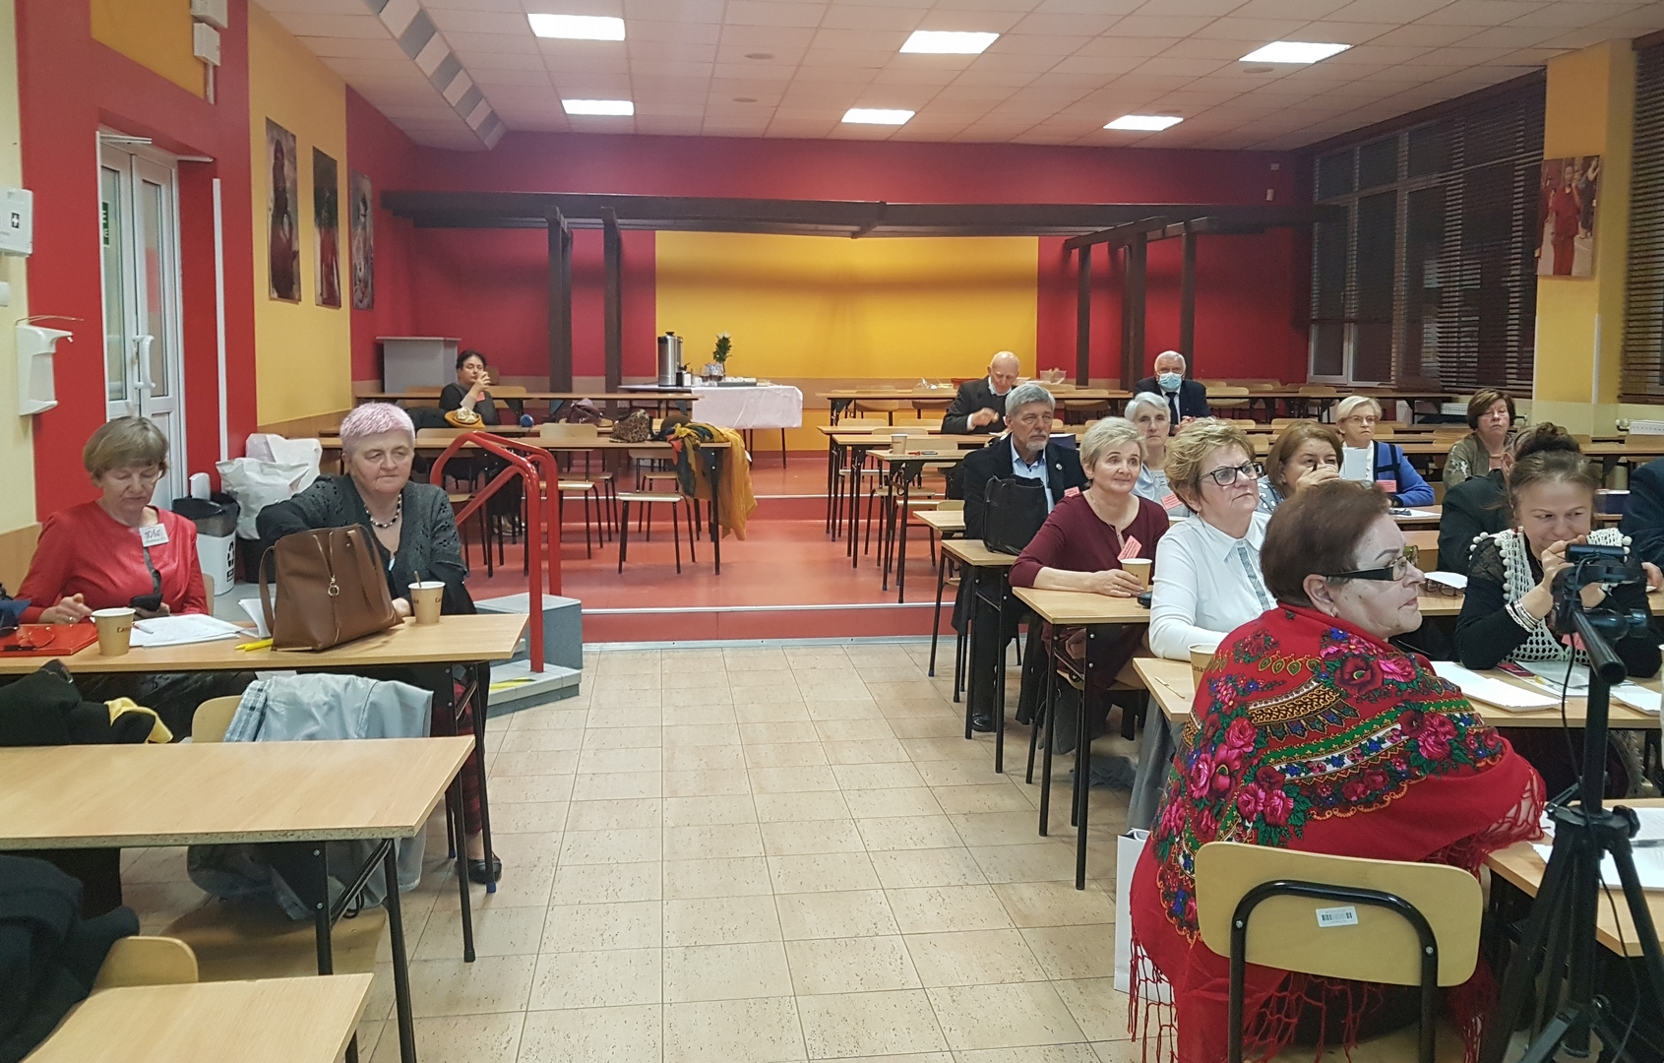
Spotkanie delegacji Porozumienia w Akademii 50+

Slide 31
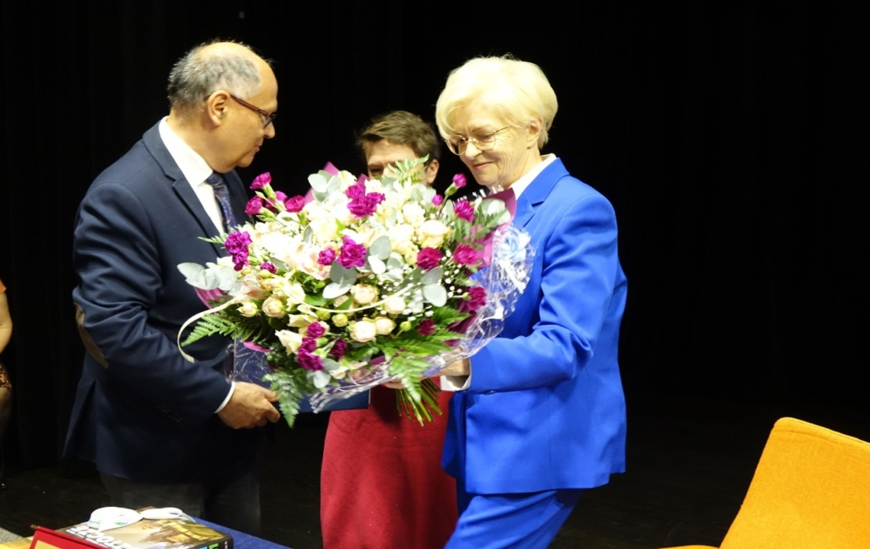
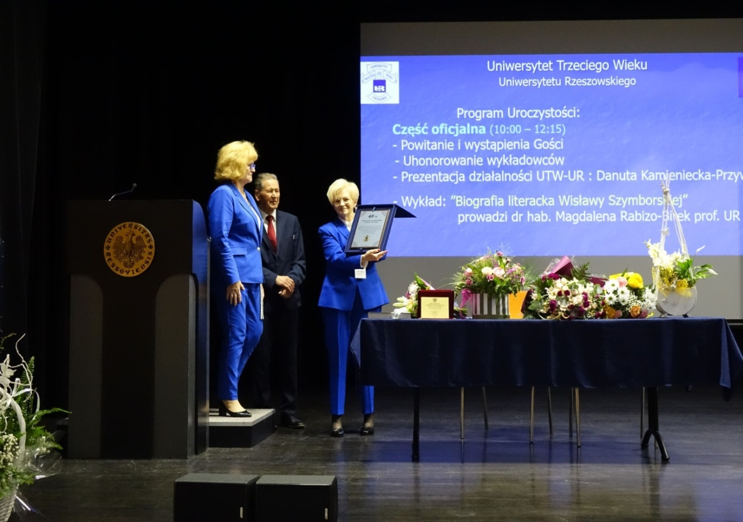
G
DDddd
Jubileusz 40 lecia UTW Uniwersytetu Rzeszowskiego 14 maja 2024r. Gratulacje od JM Rektora UR prof. dr hab. Sylwestra Czopka
Delegacja UTW z Mielca

Slide 32
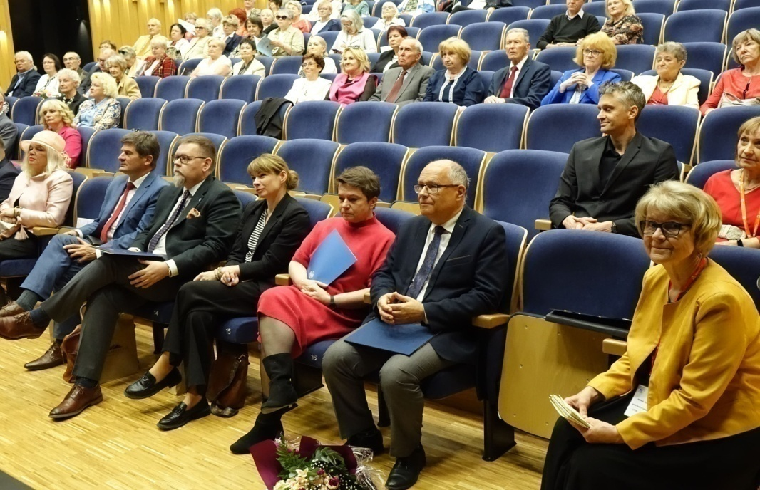
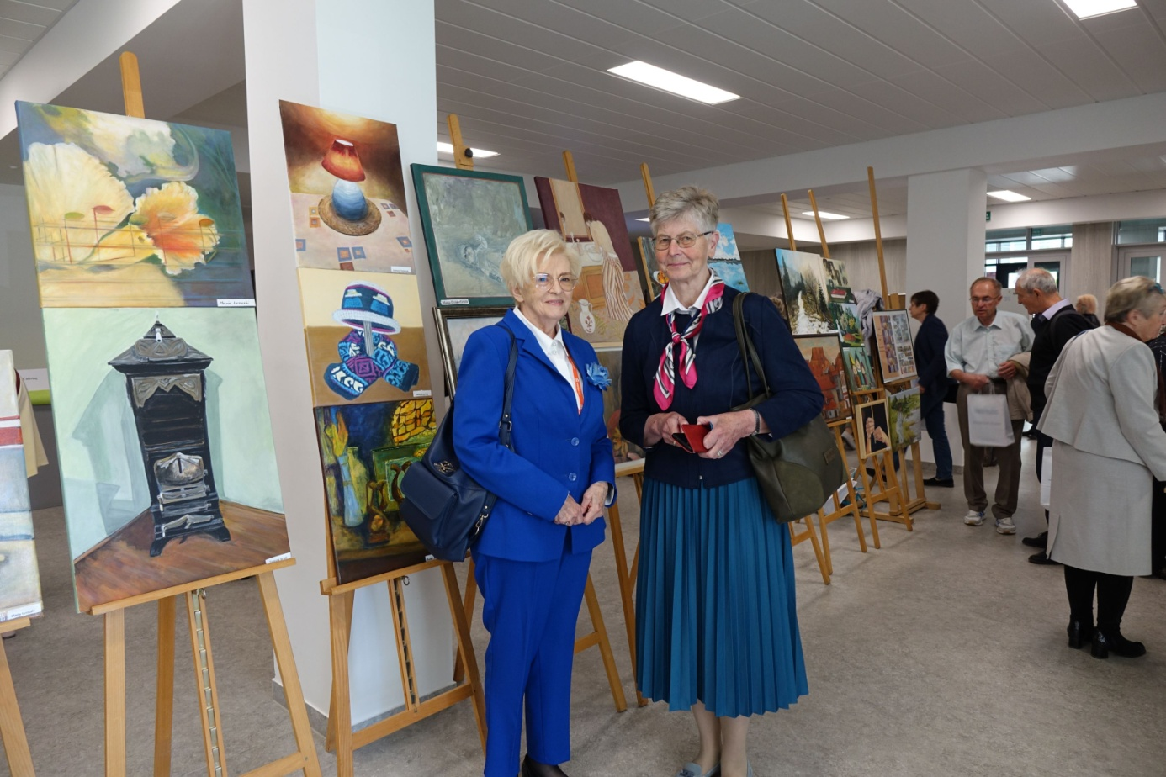
Władze uczelni, samorządowe, miasta i delegacje UTW Podkarpacia
Z Danutą Wojnar- Płazą

Slide 33
Uniwersytet Trzeciego Wieku UR jest dydaktycznym
Studium Otwartym Uniwersytetu Rzeszowskiego.
Funkcjonuje na podstawie Regulaminu UTW-UR
zatwierdzonego przez Rektora UR 18 czerwca 2021r.
Nadzór na działalnością UTW-UR sprawuje Prorektor ds.
Studenckich i Kształcenia.
Pełnomocnikiem ds. UTW-UR powołanym przez Rektora UR
na kadencję 2024-2029 jest dr Dominik Szczepański.
Kierunki dydaktyczne UTW-UR wyznacza Rada Programowa
powoływana przez Rektora UR.
UTW-UR ma obecnie 480 słuchaczy i opiera swą działalność na pracy społecznej członków Zarządu oraz kierowników grup.

Slide 34
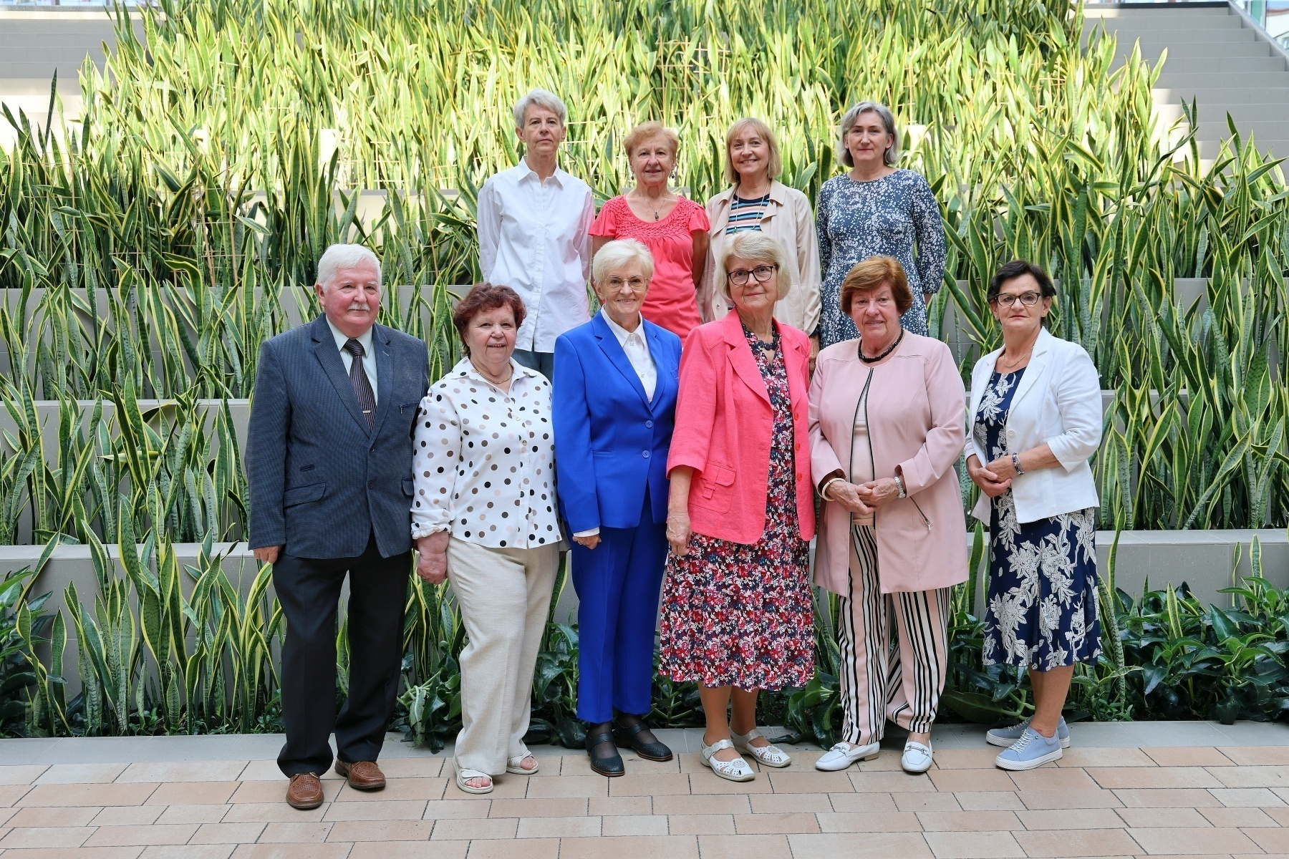
Zarząd UTW-UR w r. ak. 2024 – 2025
Prezes Zarządu Danuta Kamieniecka - Przywara

Slide 35
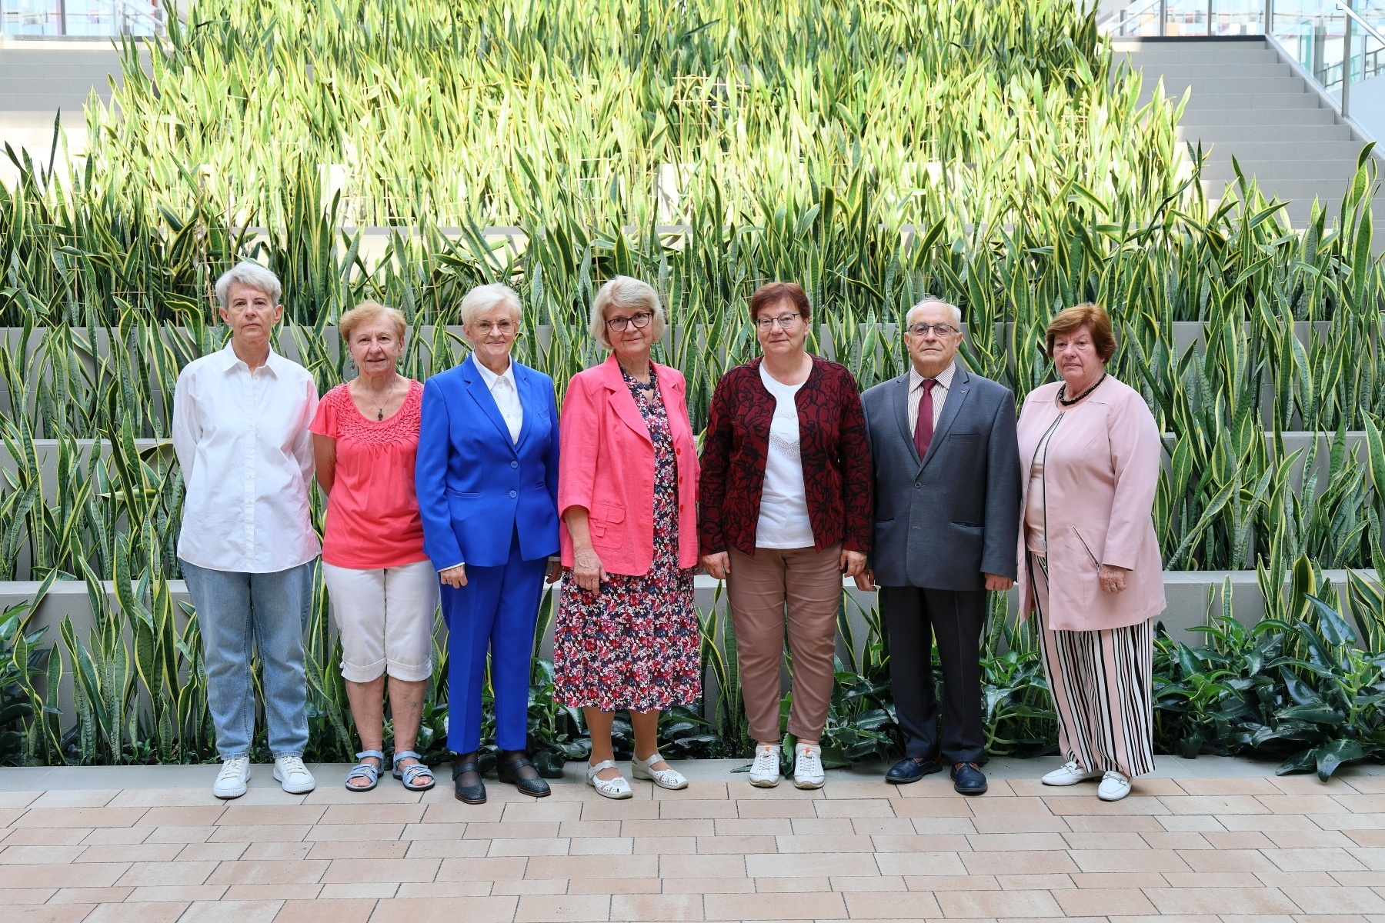
Zarząd Stowarzyszenia Przyjaciół UTW w Rzeszowie
Prezes Stowarzyszenia Maria Suchy

Slide 36
Propozycje dla słuchaczy w r. ak. 2024/2025
Otwarte wykłady tematyczne w Auli Głównej UR – wtorki 17:00 prowadzone przez pracowników naukowych UR.
W planie warsztaty i konwersatoria tematyczne.
Zajęcia dodatkowe - w sumie 53 różnych grup i klubów:
Sekcja komputerowa na różnych poziomach, grafika komputerowa,
Lektoraty języka angielskiego na różnych poziomach,
Lektoraty pozostałych języków: niemiecki, francuski, włoski, hiszpański,
Gimnastyka w wodzie, gimnastyka rehabilitacyjna,
joga na krzesłach, ćwiczenia równowagi ciała i dna miednicy,
neurofitness, gimnastyka senior, tenis stołowy, nordic walking,
Sekcja Turystyczna – wycieczki,
Udział słuchaczy sportowców w zawodach letnich i zimowych.

Slide 37
Propozycje kulturalne w r. ak. 2024/2025
Sekcja Artystyczno – Kulturalna
Chór „Cantilena” im. Alicji Borowiec
Dyskusyjny Klub Książki, Klub Pasjonata,
Klub Seniora 80 + oraz honorowi słuchacze 90 +
Klub Fotografii i sekcja fotografii
Klub Malarstwa – 3 grupy
Klub Rękodzieła – w OSDK Nowe Miasto
Grupa teatralna „Słowo za słowo”,
Klub Filmu, Teatru, Melomana, Książka dla seniora –
dostępne dla wszystkich słuchaczy w ramach zainteresowań,
Propozycje ulgowych biletów do instytucji kulturalnych.
Informacje szczegółowe są na stronie internetowej UTW-UR www.ur.edu.pl/pl/uniwersytet/utw

Slide 38
Uniwersytet Trzeciego Wieku UR
Danuta Kamieniecka-Przywara
Prezes Zarządu UTW – UR Rzeszów
Bardzo dziękuję Państwu za uwagę

